Slide 1

MAESTRÍA EN ENTRENAMIENTO DEPORTIVO
TEMA:
INCIDENCIA DE LA CAPACIDAD COORDINATIVA DE DIFERENCIACIÓN EN LA TÉCNICA CON BALÓN, EN LOS DEPORTISTAS DE LA CATEGORÍA SUB 12 DEL CLUB LIGA DE LOJA
AUTOR:
TUZ CUENCA, ISRAEL ALEJANDRO
DIRECTOR:
MSC. PONCE GUERRERO, PATRICIO MARINO

Slide 2
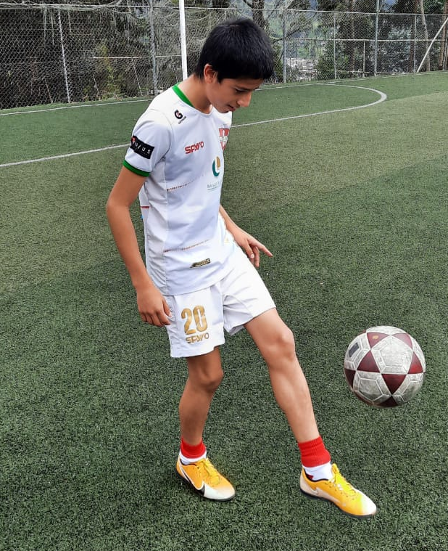
Planteamiento del problema
Capacidad coordinativa
Fundamentos técnicos
Fútbol
Alto Rendimiento
Batería de test

Slide 3
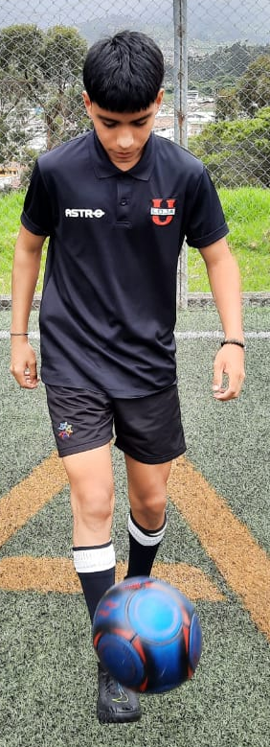
Justificación e importancia de la investigación
“Las capacidades coordinativas son aquellas que le permiten a un individuo desarrollar movimientos de manera precisa y eficaz. En su sentido más amplio, consisten en la acción de coordinar un conjunto de ejercicios para realizar adecuadamente una tarea motriz” (Porto, 2016)
En la disciplina deportiva del fútbol, con situaciones de rendimiento y exigencias muy diversas de movimientos, la capacidad de coordinación tiene una gran y decisiva importancia.

Slide 4
Formulación de Hipótesis
Hipótesis de trabajo:
Hi: Un mayor desarrollo de la capacidad coordinativa de diferenciación mejora la técnica con balón, en los deportistas de la categoría sub 12 del Club Liga de Loja.
Hipótesis alternativa:
Hi1: Un mayor desarrollo de la capacidad coordinativa de diferenciación deteriora la técnica con balón, en los deportistas de la categoría sub 12 del Club Liga de Loja.
Hipótesis nula:
Ho: Un mayor desarrollo de la capacidad coordinativa de diferenciación no incide en la técnica con balón, en los deportistas de la categoría sub 12 del Club Liga de Loja.

Slide 5
Variable independiente capacidad coordinativa de diferenciación en el fútbol
Variable independiente | Definición | Dimensiones | Indicadores
Capacidad coordinativa de diferenciación. | (Vargas, 1998).La capacidad de diferenciación se entiende como la capacidad para lograr una coordinación muy fina de fases motoras y movimientos parciales individuales, la cual se manifiesta en una gran exactitud y economía del movimiento total. Ella se basa en la percepción consiente y precisa de los parámetros espaciales, temporales y de fuerza durante la ejecución motora. | Potencia. Precisión. | Numero de repeticiones Tiempo. Distancia.

Slide 6
Variable dependiente Técnica
Variable dependiente | Definición | Dimensiones | Indicadores
Técnica con balón. | (Vargas, 1998) Se entiende como el modelo ideal de un movimiento relativo a la disciplina deportiva. Este “movimiento ideal” se puede describir, basándose en los conocimientos científicos actuales y en la experiencias prácticas, verbalmente, de forma gráfica, de forma matemático – biomecánica, anatómico – funcional y de otras formas. | Recepción del balón. Precisión de pase precisión de disparo con empeine. Potencia de remate. Control de balón. Conducción de balón. Potencia de cabeceo. Aceleración. | Batería de Test. Técnicos Coordinativos con balón.

Slide 7

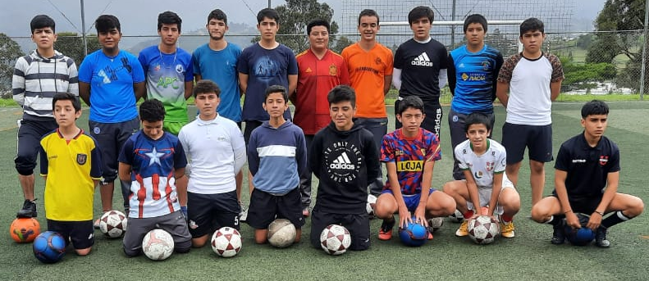
Formulación de objetivos
Objetivo general de la investigación.
Demostrar la incidencia de la capacidad coordinativa de diferenciación en la técnica con balón, en la categoría sub 12 del Club Liga Deportiva Universitaria de Loja.

Slide 8
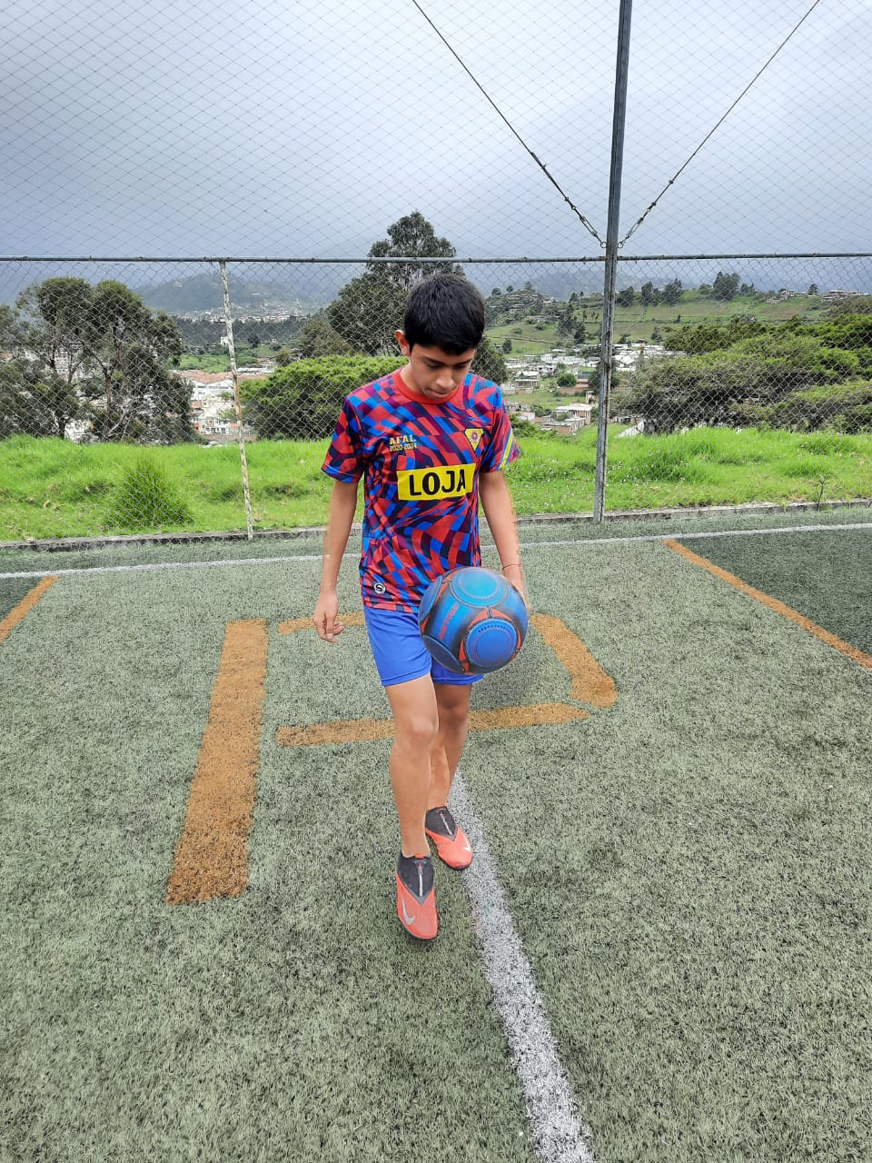
Objetivos específicos de la investigación
Determinar el nivel de condición de la capacidad coordinativa de diferenciación de los jugadores de la categoría sub 12 del Club Liga Deportiva Universitaria de Loja.
Aplicar una batería de test técnicos con balón confiables a los jugadores de la categoría sub 12 del Club Liga Deportiva Universitaria de Loja.
Diseñar y aplicar una planificación de ejercicios con énfasis en mejorar la capacidad coordinativa de diferenciación de los jugadores de la categoría sub 12 del Club Liga Deportiva Universitaria de Loja.

Slide 9
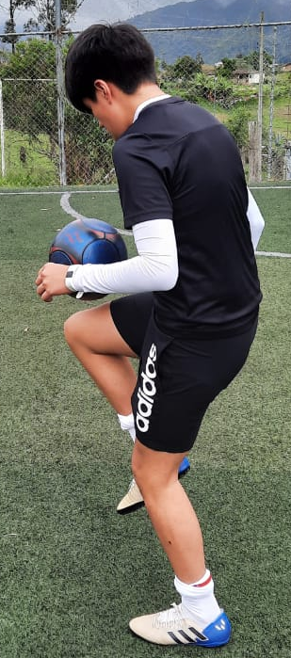
Metodología de la investigación
Cuasi experimental
Batería test
Condición técnica
Ejercicios diferenciación
Correlacionar

Slide 10
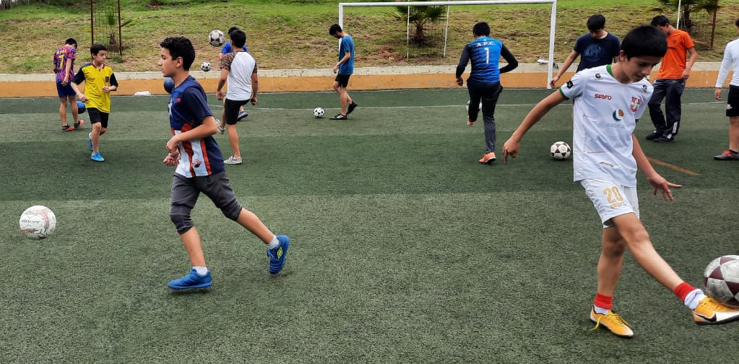
Población y muestra
Liga de Loja
16 jugadores
10 a 12 años

Slide 11
Tratamiento y análisis estadístico
El procesamiento y análisis de datos en la parte teórica se hará a través del procesador de palabras Word utilizando las norma apa seven exigidas por la Universidad de las Fuerzas Armadas – ESPE y los datos numéricos obtenidos de los resultados de los test aplicados a los jugadores serán interpretados en el paquete de análisis SPSS Statictisc 26 análisis descriptivo, correlación de Pearson y diferencia de medias de wilcoxon, en el cual se utilizarán gráficos de barras y tablas acompañadas del análisis respectivo de la información obtenida.

Slide 12
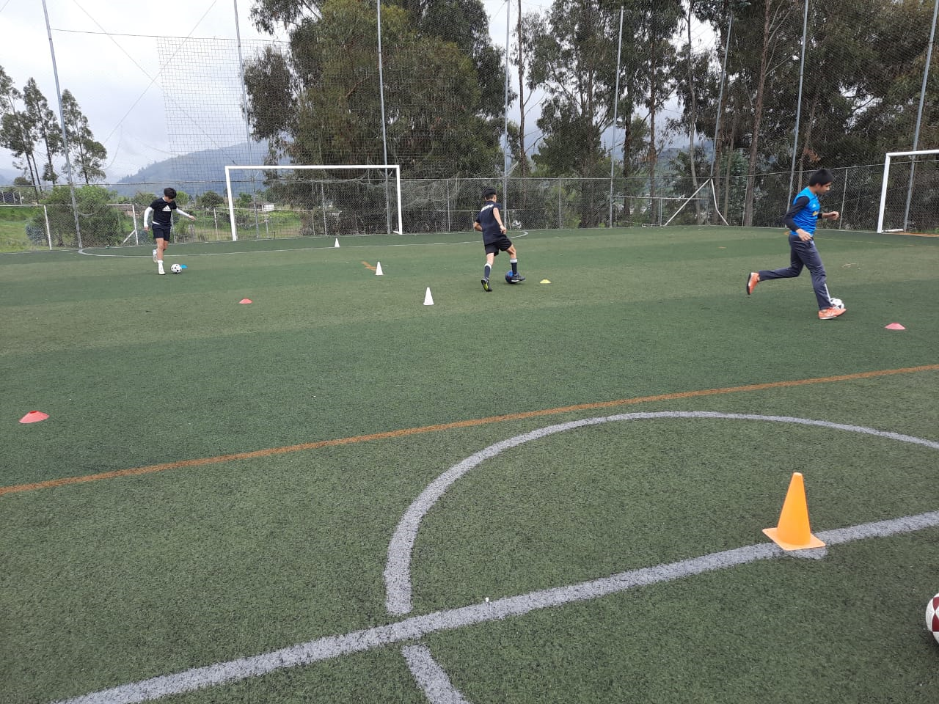
Instrumentos de evaluación de la investigación
Batería de test técnicos
Sánchez 2021
Factores externos

Slide 13
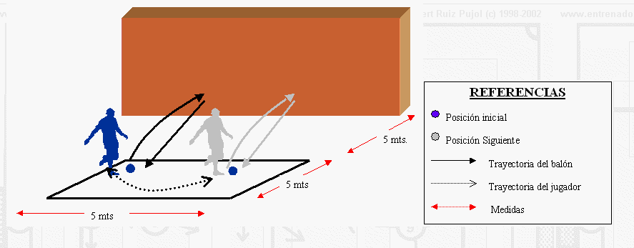
Test de evaluación de la Recepción del balón
Descripción de la prueba:
El jugador se coloca en un terreno delimitado por un cuadrado de 5 metros. Y separado 5 metros de la pared con dos balones. Hace rebotar la pelota contra la pared y la deja en el cuadrado; busca el otro balón y repite la acción. Se contabilizan la cantidad de veces que el balón rebota en la pared en 30”. (Sánchez, 2021)

Slide 14
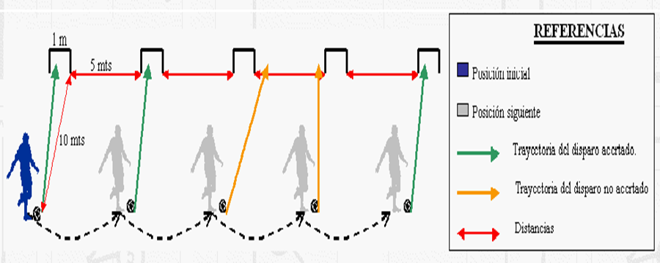
Test de evaluación de la precisión de pase
Descripción de la prueba:
Un jugador trata de introducir los balones en las pequeñas porterías (vallas), debiendo hacerlo en menos de 15 segundos. Se contabilizan los aciertos. Deberá ejecutar el test con cada una de las piernas. (Sánchez, 2021)

Slide 15
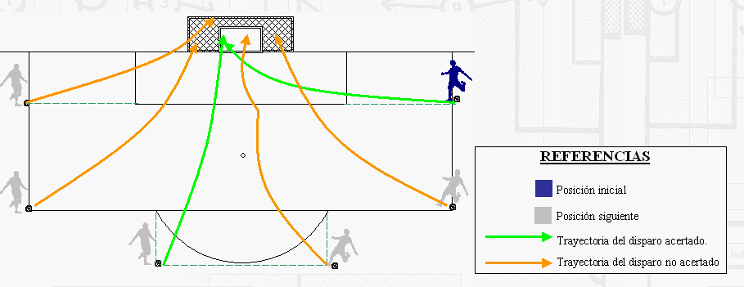
Test de evaluación de la precisión de disparo con empeine
Descripción de la prueba:
Se colocan los 6 balones como indica la figura. El jugador debe tratar de introducirlas en el arco pequeño sin que bote antes de entrar, asignándose 1 punto por cada acierto del disparo acertado por cada tanto desde los ángulos más cerrados. (Sánchez, 2021)

Slide 16
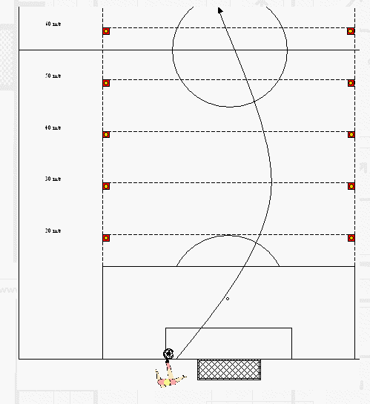
Test de evaluación de la potencia de remate
Descripción de la prueba:
Se delimita el campo con las estacas cada 10 metros. El jugador despeja el balón lo más lejos posible y se mide la distancia a la que toca tierra nuevamente.
Se realizan dos disparos con cada pierna en dos series y se toma el mejor intento con cada pierna (Sánchez, 2021)

Slide 17
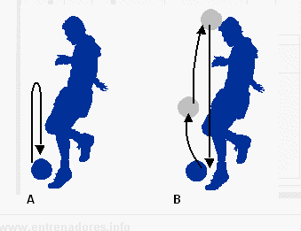
Test de evaluación de control de balón
Descripción de la prueba:
Mantener la pelota en el aire con sucesivos toques de la pierna. Contar cuantos toques se hicieron (parar la cuenta en 50). Se realizarán dos intentos con pierna hábil y dos con pierna inhábil contabilizando los mejores con cada pierna. (Sánchez, 2021)

Slide 18
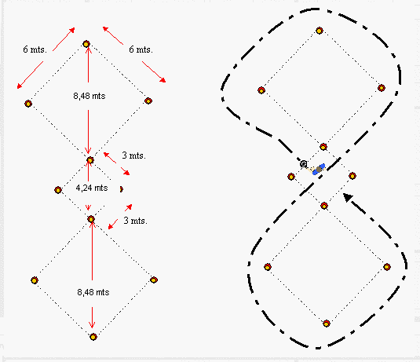
Test de evaluación de la conducción de balón
Descripción de la prueba:
Un jugador parte con pelota dominada y realiza el recorrido, según el esquema, en el menor tiempo posible. (Sánchez, 2021)

Slide 19
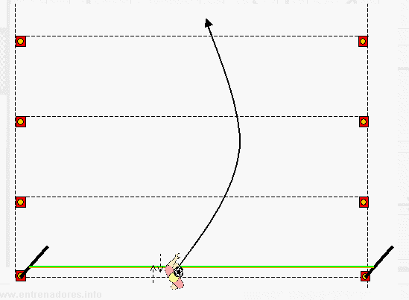
Test de evaluación del cabeceo
Descripción de la prueba:
Un jugador lanza la pelota hacia arriba con la mano y salta para cabecearla lo más lejos posible desde un lado de la soga elástica ubicada a 30 cm del suelo, debiendo cabecear con los piernas en el aire y caer del otro lado de la soga. Se mide a que distancia. (Sánchez, 2021)

Slide 20
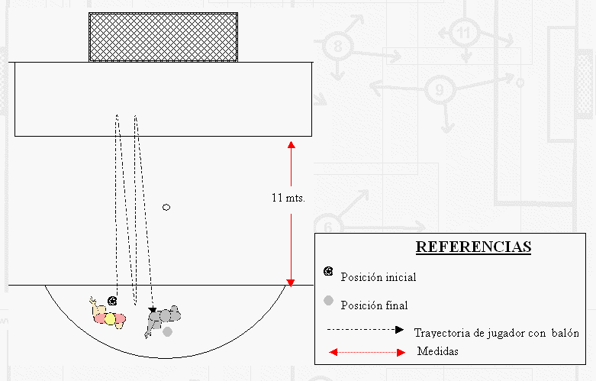
Test de evaluación de aceleración
Descripción de la prueba :
Un jugador parte con un balón desde la media luna, tiene que ingresar el balón en el área chica y nuevamente ir a la medialuna y repetir toda la acción una vez más a la máxima velocidad posible, tomándose el tiempo de todo el recorrido (aproximadamente 11 metros. x 4 largos = 44 metros.) (Sánchez, 2021)

Slide 21
Recolección de datos
Pretest de la batería de evaluación
Diseña y se aplica una serie de ejercicios técnicos con énfasis en la capacidad coordinativa de diferenciación
Postest de la batería de evaluación

Slide 22
Planificación del bloque trabajo de diferenciación

Slide 23
Ejemplo de un Microciclo Nro 1

Slide 24
Ejercicios para el desarrollo zona de calentamiento
Habilidad de balón con pierna derecha. Habilidad de balón con pierna izquierdo. Habilidad de balón con la cabeza.
Habilidad de balón combinada.
Elevación de talón lento (talones tocando glúteos) Alternando ambos piernas.
Habilidad combinado ambos piernas. Pases cortos con borde interno. Pases cortos con borde externo. Pase frontal con dos balones.
Habilidad de balón pierna, muslo, cabeza. Habilidad pierna izquierda, derecha, muslo derecha., izquierda., Cabeza.
Conducción pierna derecha. Conducción pierna izquierdo. Conducción, para, continúa.
Conducción de balón con toques sucesivos con los 2 interiores de cada pierna.
Conducir el balón en línea recta y a la señal del entrenador cambiar de dirección.
Conducir el balón con sucesivos contactos con la planta de la pierna.
Habilidad de balón ambos piernas Pases pierna izquierda y derecha.
Dos jugadores se seguirán a través de un circulo.
Conducir el balón de un cono al otro. Conducir ahora dando una vuelta completa a cada cono.

Slide 25
Ejercicios para el desarrollo de la zona anaeróbica aláctica
El jugador realiza 10 aceleraciones de 30 metros con balón en el campo de juego.
Carrera a brincos Pasos laterales.
Carrera levantando las rodillas.
Saltar (movimientos rápidos de la pierna y rodilla hasta la horizontal)
Los jugadores describen con el balón el recorrido tomando como referencia las líneas de las áreas grande y pequeña, la del centro y las del fondo.
Carrera en círculos alrededor de 6 aros.
Saltar con ambas piernas.
Rodillas hacia arriba y manos hacia delante y carrera Paso cruzado.
Atrapar/lanzar hacia arriba el balón y carrera Botar el balón, con la derecha y la izquierda.
Saldrán 2 jugadores simultáneamente realizando cada uno un recorrido diferente marcado por los 8 conos dispuestos en 2 hileras en el medio del campo.
Los jugadores con balón realizan aceleraciones alrededor de 4 conos del inicio se dirigen al segundo, volviendo de 4 conos del inicio se dirigen al segundo , volviendo al principio realizando lo mismo en los 4 conos.
Carrera de zig-zag.
Carrera levantando.
Son 5 los conos que marcarán el lugar hasta el cual el jugador ha de conducir, el jugador se dirige en carrera y con el balón hacia cada uno de los conos donde lo deja y vuelve en carrera hasta el punto de partida.

Slide 26
Ejercicios para el desarrollo zona umbral aeróbico (resistencia base)
El jugador describe con el balón, un recorrido en sentido vertical tomando como referencia las líneas del campo.
Carrera a brincos Pasos laterales (pasos laterales)
Carrera levantando las rodillas.
Saltar ( movimientos rápidos de la pierna y rodilla hasta la horizontal)
Carrera a brincos Pasos laterales (pasos laterales)
Carrera levantando las rodillas.
Saltar (movimientos rápidos de la pierna y rodilla hasta la horizontal)
Los jugadores describen con el balón el recorrido tomando como referencia las líneas de las áreas grande y pequeña, la del centro y las del fondo.
Elevación de talón lento (talones tocando glúteos)
Atrapar/lanzar hacia arriba el balón y carrera.
Pasos laterales (pasos laterales)
Carrera levantando las rodillas.
Saltar.
Con 6 conos ahora se determinará un recorrido en zig- zag horizontal a lo largo del campo, que finaliza volviendo en línea recta desde el cono en la portería opuesta.
Saltar con ambas piernas.
Rodillas hacia arriba y manos hacia delante y carrera Paso cruzado.
Atrapar/lanzar hacia arriba el balón y carrera Botar el balón, con la derecha y la izquierda.
Saldrán 2 jugadores simultáneamente realizando cada uno un recorrido diferente marcado por los 8 conos dispuestos en 2 hileras en el medio del campo.
Los jugadores con balón realizan aceleraciones alrededor de 4 conos del inicio se dirigen al segundo , volviendo de 4 conos del inicio se dirigen al segundo , volviendo al principio realizando lo mismo en los 4 conos.
Carrera de zig-zag.
Carrera diagonal dentro de un cuadrado.
Pasos laterales (pasos laterales)
Carrera levantando las rodillas Saltar.
Son 5 los conos que marcarán el lugar hasta el cual el jugador ha de conducir, el jugador se dirige en carrera y con el balón hacia cada uno de los conos donde lo deja y vuelve en carrera hasta el punto de partida.

Slide 27
Análisis estadístico de la investigación
Análisis del test de Recepción del balón
Nota. En el pretest de recepción de balón la media es 8,31 rebotes luego de la aplicación de ejercicios de diferenciación la media es de 11,18 rebotes, dando una diferencia de medias de 2,87 rebotes, lo que nos da a entender que existe una mejora significativa.

Slide 28
Análisis del test de precisión de pase
Nota. En el pretest de precisión de pase pierna derecha la media es 2,56 aciertos luego de la aplicación de ejercicios de diferenciación la media es de 3,87 aciertos, dando una diferencia de medias de 1,31 aciertos.
En el pretest de precisión de pase pierna izquierdo la media es 1,62 aciertos luego de la aplicación de ejercicios de diferenciación la media es de 3,18 aciertos, dando una diferencia de medias de 1,56 aciertos.
Lo que no da a entender que existe una mejora significativa.

Slide 29
Análisis del test de precisión de disparo con empeine
Nota. En el pretest de precisión de disparo con empeine la media es 2,43 aciertos luego de la aplicación de ejercicios de diferenciación la media es de 4,37 aciertos, dando una diferencia de medias de 1,94 aciertos, lo que no da a entender que existe una mejora significativa.

Slide 30
Análisis del test de potencia de remate
Nota. En el pretest de potencia de remate la media es 32,17 metros luego de la aplicación de ejercicios de diferenciación la media es de 35,75 metros, dando una diferencia de medias de 3,58 metros, lo que no da a entender que existe una mejora significativa.

Slide 31
Análisis del test de control de balón
Nota. En el pretest de control de balón la media es 35,68 ejecuciones luego de la aplicación de ejercicios de diferenciación la media es de 40,25 ejecuciones, dando una diferencia de medias de 4,57 ejecuciones, lo que no da a entender que existe una mejora significativa.

Slide 32
Análisis del test de conducción de balón
 | Pretest de conducción de balón | Postest de conducción de balón
Media | 51,1987 | 47,1744
N | 16 | 16
Diferencia de medias | 4,02
Nota. En el pretest de conducción de balón la media es 51,19 segundos luego de la aplicación de ejercicios de diferenciación la media es de 47,17 ejecuciones, dando una diferencia de medias de 4,02 ejecuciones, lo que no da a entender que existe una mejora significativa.

Slide 33
Análisis del test de cabeceo
 | Pretest de cabeceo | Postest de cabeceo
Media | 6,6838 | 8,2181
N | 16 | 16
Diferencia de medias | 1,53
Nota. En el pretest de cabeceo de balón la media es 6,68 metros luego de la aplicación de ejercicios de diferenciación la media es de 8,21 metros, dando una diferencia de medias de 1,53 metros, lo que no da a entender que existe una mejora significativa.

Slide 34
Análisis del test de aceleración
Nota. En el pretest de aceleración la media es 36,19 segundos luego de la aplicación de ejercicios de diferenciación la media es de 32,17 segundos, dando una diferencia de medias de 4,02 segundos, lo que no da a entender que existe una mejora significativa.

Slide 35
Conclusiones
El mal desarrollo de la capacidad coordinativa de los deportistas incide en la adquisición de los diferentes fundamentos técnico tanto defensivos como ofensivos y lo más grave cuando llegan al alto rendimiento con deficiencia de esta capacidad y por ende con un bajo nivel técnico siendo una de las consecuencias la falta de importancia de esta capacidad dentro de los entrenamientos.
La mayoría de entrenadores aplican test de evaluación generales que da una idea muy global de todas las capacidades coordinativas sin permitir evaluar cada una de ellas que son importantes en el futbol siendo esta la capacidad de diferenciación que permite al jugador controlar de forma eficiente su potencia y precisión en la ejecución de los diferentes fundamentos técnicos con una medida de fuerza, tiempo y espacio.
La dificultad del control motor de la técnica deportiva, se encuentra directamente relacionada con el tipo y la cantidad de información que sea necesario manejar, la estructura lógico-cognitiva que sea adecuada para alcanzar las metas previstas y el esfuerzo físico que se requiera.

Slide 36
En nuestro medio, los deportistas de la disciplina de futbol llegan al alto rendimiento con serias carencias técnicas, en las que se puede evidenciar la falta de preparación, planificación y evaluación de las capacidades coordinativas.

Slide 37
Recomendaciones
Las personas encargadas del entrenamiento con niños y adolescentes, deben estar siempre atentos a los cambios biológicos del organismo, por un lado, para aplicar correctamente las capacidades coordinativas en su adecuada medida.
Aplicar esta metodología en otras categorías y tipo de población con la finalidad de establecer relaciones y confirmar los datos obtenidos.
Realizar el control periódico de esta capacidad ya que juega un papel importante en la técnica con balón en el futbol siendo la que determina la presión en tiempo y espació tanto del balón como del adversario.

Slide 38
MUCHAS GRACIAS
POR SU ATENCIÓN

